Slide 1
回馈社会，全面开源“Kingst51”所有资料。
“Kingst51”开发板以0利润成本价销售（公开完整成本清单）
配套书籍：手把手教你学51单片机
--C语言版（第3版）
10-1：（UART）串口通信的初步认识
关注各大直播平台：金沙滩电子课堂，直播授课答疑
青岛金思特电子有限公司
（金沙滩工作室）
作者：宋雪松

Slide 2
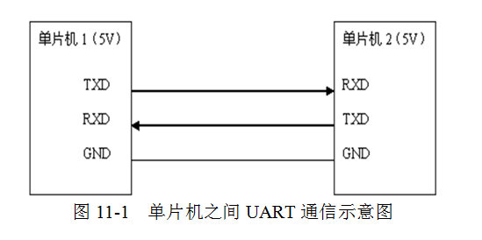
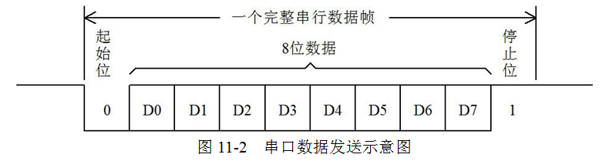
串行通信的初步认识
1、并行通信：通信时数据的各个位同时传送，可以实现字节为单位通信，但是通信线多占用资源多，成本高：P0, P1, P2, P3。P0=0xFE，即并行总线数据输出。
2、串行通信，一次只能发送一位，要发送8次才能发送一个字节。0b1111 1110一位一位输出，速度为波特率。

Slide 3
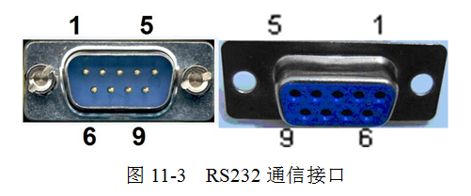
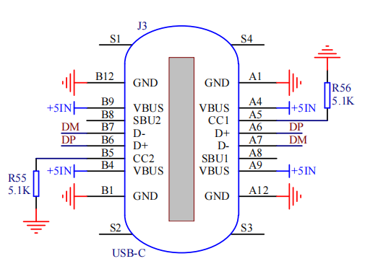
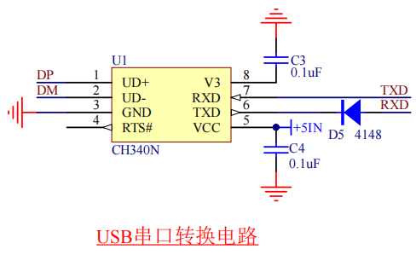
RS232接口和USB转串口

Slide 4
三种基本通信类型
单工通信：只允许一方向另外一方传送信息，另一方不能回传信息，比如电视遥控器、收音机广播等。
半双工通信：数据可以在双方之间传播，同一时刻只能其中一方发给另外一方，比如对讲机就是典型半双工。
全双工通信：发送数据的同时也能够接收数据，两者同步进行，比如我们的电话通信。

Slide 5
UART通信模块
SCON——串行控制寄存器的位分配（地址0x98、可位寻址）
位 | 7 | 6 | 5 | 4 | 3 | 2 | 1 | 0
符号 | SM0 | SM1 | SM2 | REN | TB8 | RB8 | TI | RI
复位值 | 0 | 0 | 0 | 0 | 0 | 0 | 0 | 0
SCON——串行控制寄存器的位描述
位 | 符号 | 描述
7 | SM0 | 这两位共同决定了串口通信的模式。我们最常用的就是模式1
6 | SM1
5 | SM2 | 多机通信控制位（极少用），模式
4 | REN | 使能串行接收。由软件置位使能接收，软件清零则禁止接收。
3 | TB8 | 模式2
2 | RB8 | 模式2
1 | TI | 发送中断标志位，当发送电路发送到停止位的中间位置时，TI
0 | RI | 接收中断标志位，当接收电路接收到停止位的中间位置时，RI

Slide 6
波特率发生器
SBUF ：两个名字相同，地址相同的缓冲器。
计算：TH1 = TL1 = 256 - 晶振值/12/2/16/波特率
如果写：PCON |= 0x80;那么计算公式为
TH1 = TL1 = 256 - 晶振值/12/16/波特率

Slide 7
金沙滩工作室业务介绍
金沙滩工作室：单片机嵌入式教学
青岛金思特电子有限公司：逻辑分析仪、智能仪器
青岛方寸间智能科技有限公司：五子棋、围棋智能电子棋盘

